Slide 1
Radiatsion xavfsizlik normalari

Slide 2
Radiatsiya Nima? Asosiy Tushunchalar va Nurlanish Turlari
Ionlashtiruvchi Nurlanish: Fizik Asoslar
Asosiy Tushunchalar:
Ionlashtiruvchi Nurlanish: Atomlardan elektronlarni urib chiqarib, ularni ionlarga aylantirish (ionizatsiya) qobiliyatiga ega bo'lgan elektromagnit to'lqinlar (gamma, rentgen nurlari) yoki zarrachalar (alfa, beta, neytronlar) oqimi. Aynan shu ionizatsiya tirik to'qimalarga zarar yetkazadi.
Radioaktivlik: Beqaror atom yadrolarining spontan parchalanib, ionlashtiruvchi nurlanish chiqarish qobiliyati.
Yarim Parchalanish Davri (T_{1/2}): Radioaktiv modda miqdorining (yoki uning faolligining) yarmiga kamayishi uchun ketadigan vaqt. Bu xavf davomiyligini belgilaydi.

Slide 3
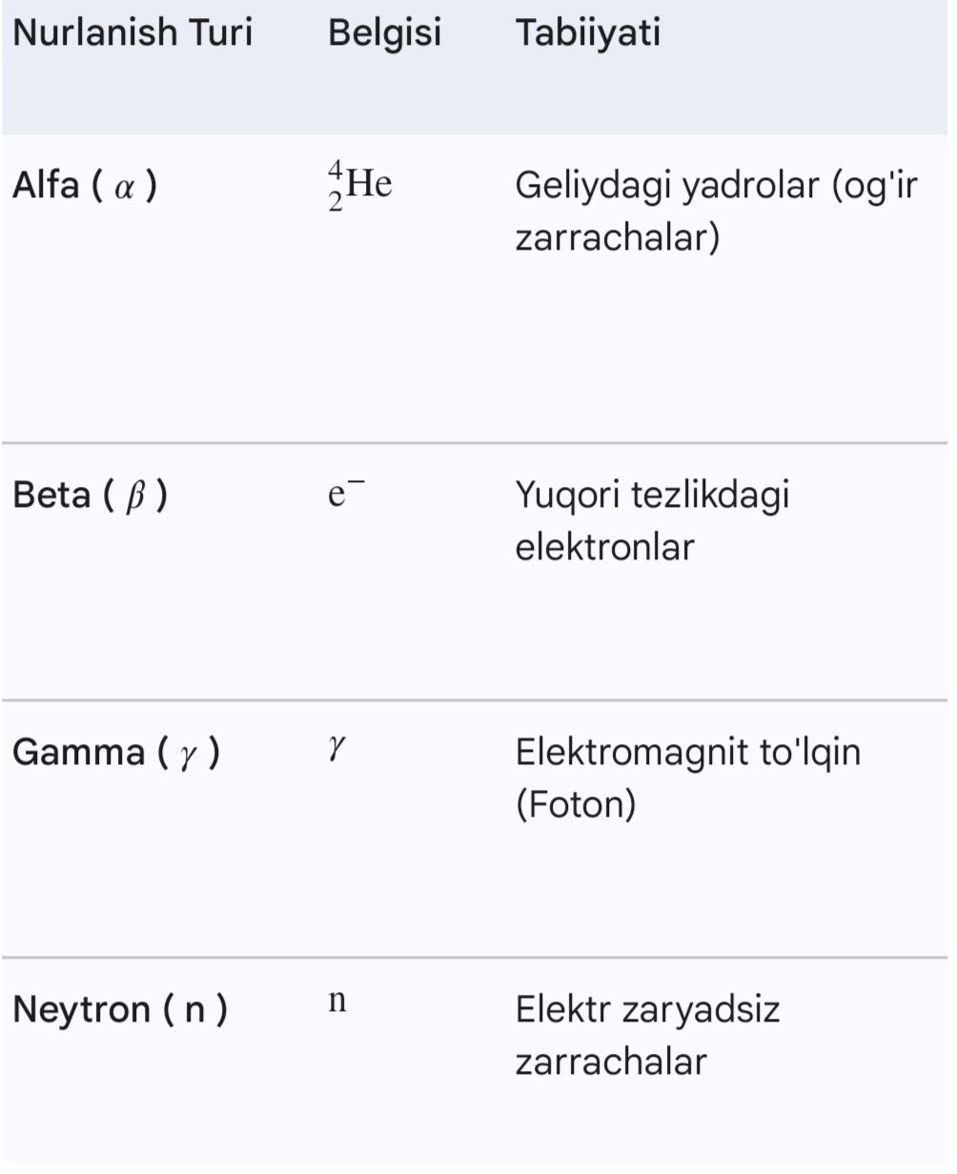
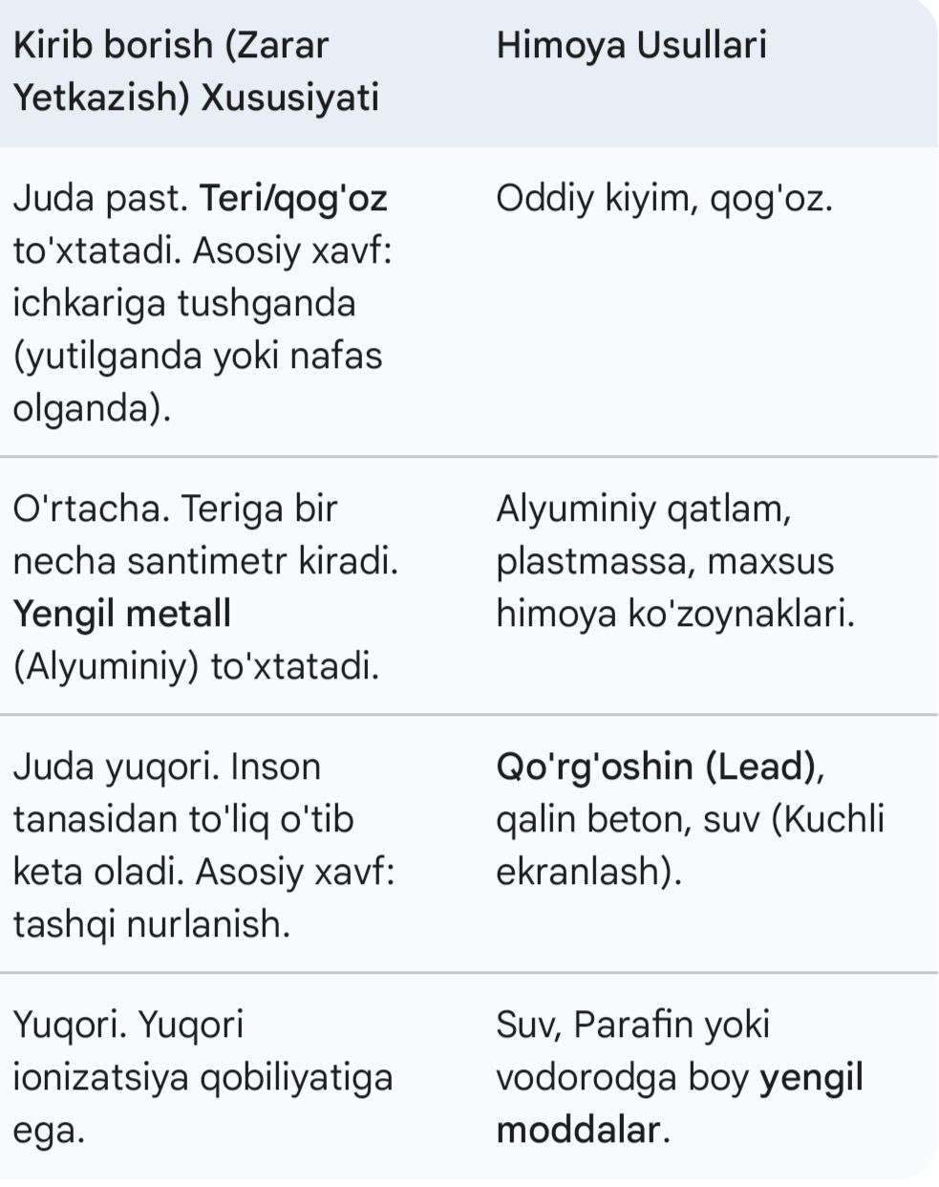

Slide 4
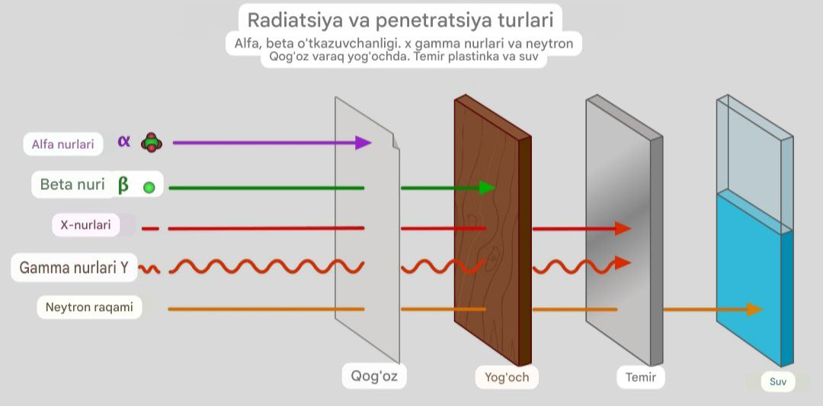

Slide 5
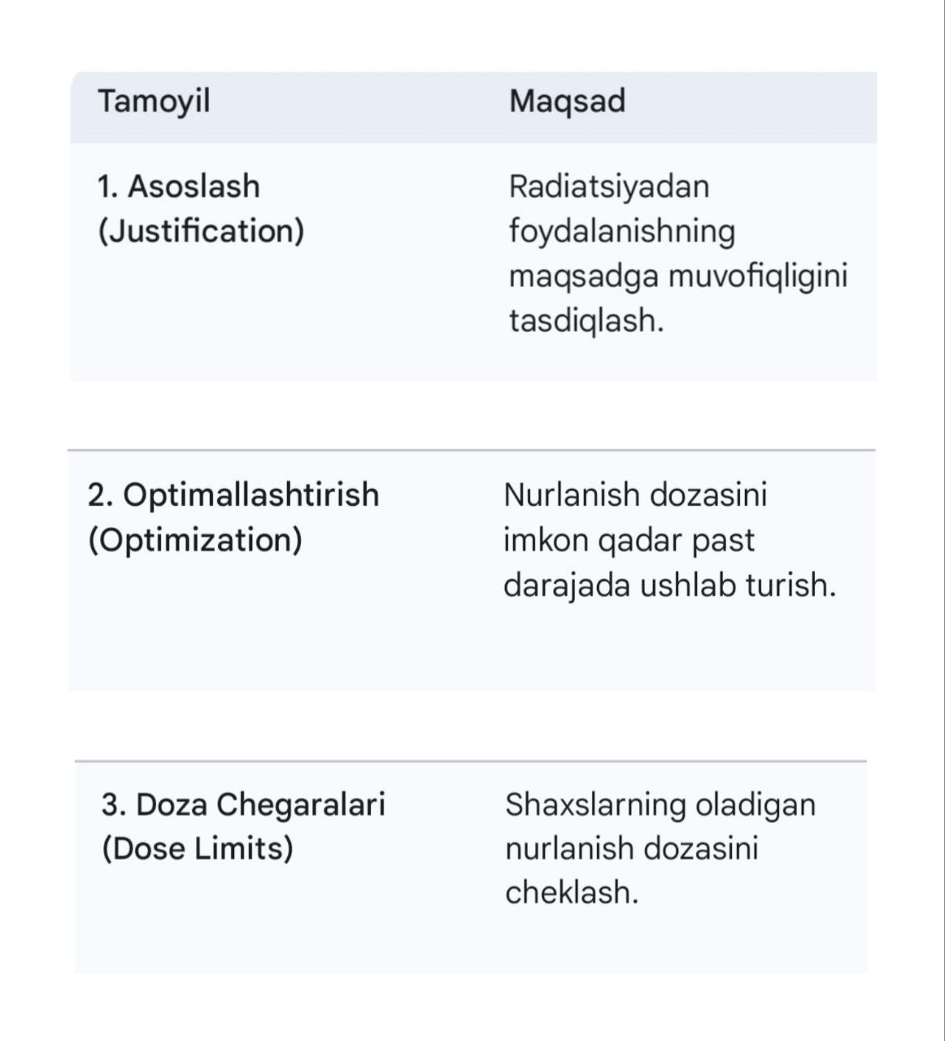
Radiatsion Xavfsizlikning Uch Asosiy Tamoyili
Radiatsion himoyaning barcha qoidalari va normalari Xalqaro Radiologik Himoya Komissiyasi (ICRP) tomonidan belgilangan ushbu uchta asosiy tamoyilga asoslanadi.

Slide 6
ALARA — Radiatsion xavfsizlikning eng muhim amaliy tamoyili
Vaqtni Qisqartirish
Radiatsiya manbai zonasida bo'lish vaqtini minimal darajada ushlab turish. (Misol: Rentgenolog apparati yonida imkon qadar tez ishlash.)
Masofani Oshirish
Radiatsiya manbaidan imkon qadar uzoqroq turish. Nurlanish dozasi masofaning kvadratiga teskari proporsional ravishda kamayadi: . (Misol: Manbadan bir qadam uzoqlashish ham dozani sezilarli darajada kamaytiradi.)
Ekranlash .
Manba va odam o'rtasiga yutilish xususiyatiga ega materiallarni (qo'rg'oshin, beton, suv) qo'yish. (Misol: Qo'rg'oshinli fartuk kiyish yoki himoya devori ortida turish.)

Slide 7
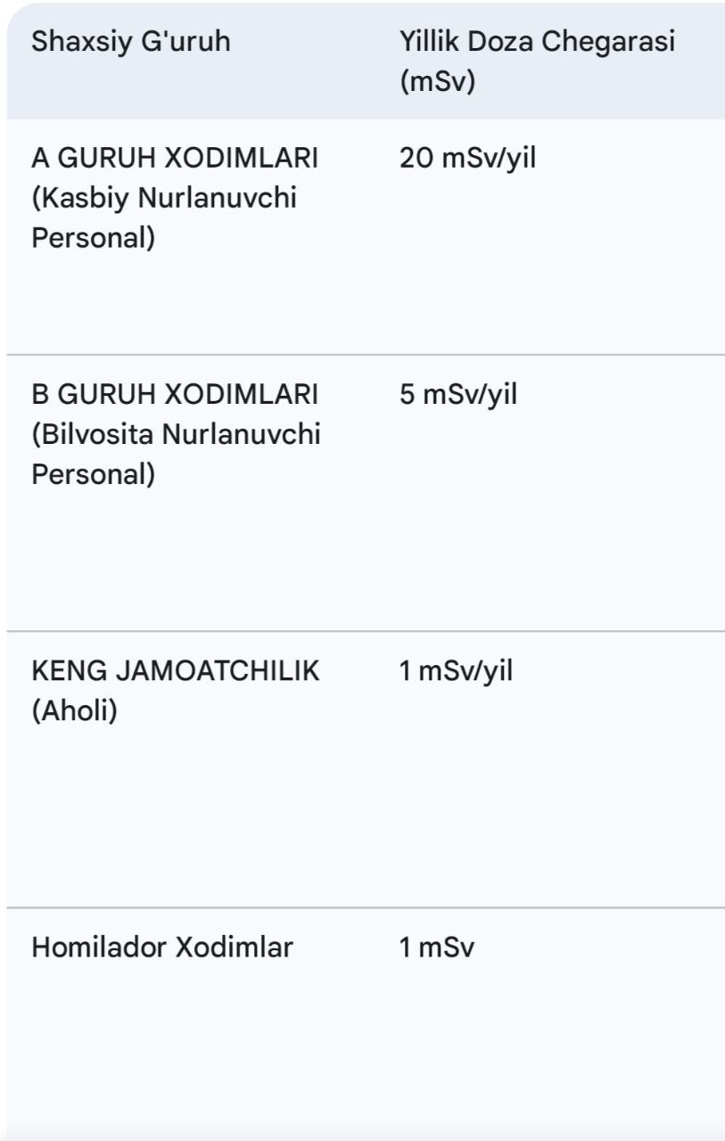
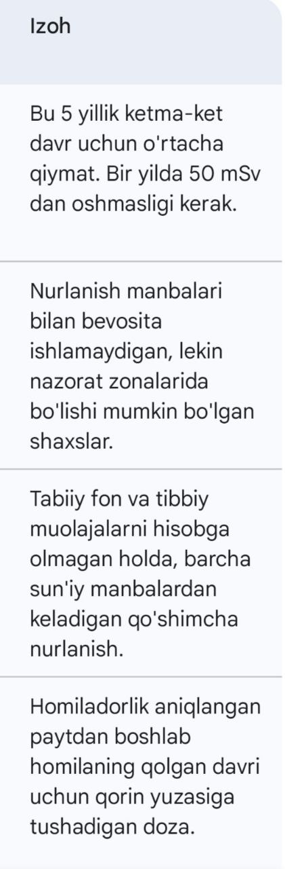
Nurlanish Dozasi Chegaralari
Ruxsat Etilgan Maksimal Nurlanish Dozalari
Asos: Radiatsion Xavfsizlikning uchinchi tamoyili (Doza Chegaralari) asosida belgilanadi va bu chegaralar aholining stoxastik ta'sirlardan (saraton xavfi) himoya qilish uchun joriy etiladi.
O'lchov Birligi: Samariy Doza birligi Sievert (Sv) yoki ko'proq ishlatiladigan millizivert (mSv).

Slide 8
Tibbiy Dozalar Kirmaydi: Tibbiy diagnostika (rentgen, KT) yoki davolash (radioterapiya) natijasida olingan dozalar, agar asoslangan va optimallashtirilgan bo'lsa, bu chegaralarga kiritilmaydi.
Tabiiy Fon: Tabiiy fon nurlanishi (kosmik nurlar, radon gaz) bu chegaralarga kiritilmaydi. O'rtacha tabiiy fon dunyo bo'yicha yiliga , 2-3 mSv atrofida.

Slide 9
Tashkiliy va Texnik Xavfsizlik Choralari
Asos: Nurlanish manbalari bilan ishlaydigan tashkilotlarda doimiy nazoratni ta'minlash.
1. Personalni (Xodimlarni) Himoya Qilish
Vazifasi: Kasbiy nurlanuvchi xodimlarning sog'lig'ini himoya qilish.
Maxsus Himoya Vositalari (MishVK): Qo'rg'oshinli fartuklar, qo'lqoplar, himoya ko'zoynaklari va ekranlaridan foydalanish.
Individual Dozimetriya: Har bir xodimga shaxsiy dozimetrlar (TLD yoki elektron dozimetrlar) taqish va olingan dozalarni doimiy ravishda nazorat qilib borish.
O'qitish va Yo'riqnoma: Radiatsion xavfsizlik qoidalari, favqulodda vaziyatlardagi harakatlar bo'yicha muntazam ravishda o'qitish va attestatsiyadan o'tkazish.
Tibbiy Ko'rik: Xodimlarni ishga qabul qilishda va undan keyin muntazam tibbiy ko'rikdan o'tkazish.
2. Texnik va Injiniring Himoya
Vazifasi: Nurlanish manbalari bilan ishlash joylarini xavfsizlashtirish.
Ekranlash Inshootlari: Bino devorlari, pollari va shiftlarida radiatsiyani yutuvchi materiallar (beton, qo'rg'oshin) qatlamini nazarda tutish.
Germetiklash (Muhrlash): Ochiq radioaktiv manbalar bilan ishlashda ularning tashqi muhitga chiqishini oldini olish (masalan, ventilyatsiya tizimlari, izolyatsiya qilingan kameralar).
Manbalarni Xavfsiz Saqlash: Manbalarni maxsus belgilangan, ekranlangan va ruxsatsiz kirishdan himoyalangan omborxonalarda yoki konteynerlarda saqlash.
3. Ish Joyi Monitoringi
Vazifasi: Ish muhitidagi radiatsiya darajasini nazorat qilish.
Tashqi Nazorat: Ish joylarida radiatsiya darajasini o'lchash (dozimetrlardan foydalanish).
Kontaminatsiya Nazorati: Ish yuzalari, uskunalar va xodimlar kiyimlarida radioaktiv ifloslanish (kontaminatsiya) bor-yo'qligini tekshirish.

Slide 10
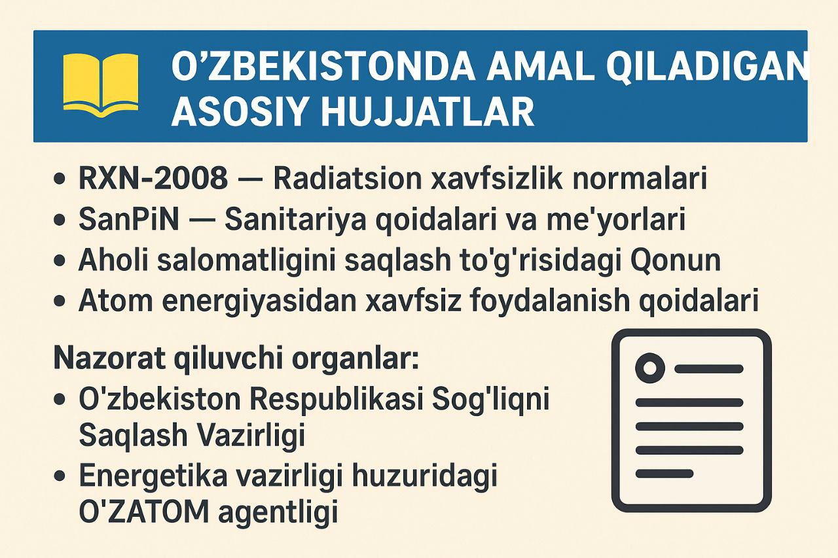

Slide 11
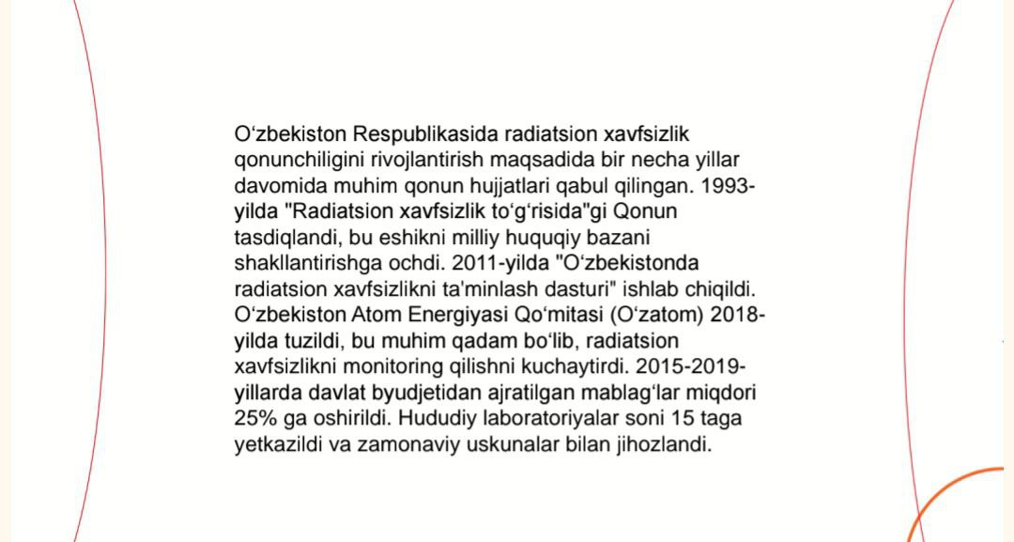


Slide 12
Doza me’yorlari (RXN-2008 asosida)
Professional xodimlar:
20 mSv/yil (o‘rtacha 5 yil davomida)
Bir yilda 50 mSv dan oshmasligi kerak
Aholi uchun:
1 mSv/yil
Homilador ayollar (ish joyida):
Homiladorlik davri davomida 1 mSv dan oshmasligi shart
Radiatsion xavfsizlik zonalari
Yashil zona – xavfsiz hudud
Radiatsiya tabiiy fon darajasida
Keng kirish ruxsat etiladi
Sariq zona – cheklangan hudud
Nazorat ostidagi zona
Maxsus himoya buyumlari tavsiya qilinadi
Qizil zona – yuqori xavf zonasi
Faqat maxsus ruxsat bilan kirish mumkin
Himoya kiyimlari majburiy

Slide 13
Xulosa
Radiatsiya- energiyaga ega bo‘lgan zarralar oqimi bo‘lib, uning inson organizmiga ta’siri nurlanish dozasi, nurlanish turi va ta’sir davomiyligiga bog‘liq. Ionlashtiruvchi nurlar tanadagi molekulalar va DNK tuzilishida o‘zgarishlar keltirib chiqaradi. Kichik dozalar ko‘pincha darhol sezilmasa-da, uzoq muddatda hujayra shikastlanishi, genetik o‘zgarishlar va turli kasalliklar paydo bo‘lishiga olib kelishi mumkin. Yuqori dozalar esa tezkor radiatsion kasallik, immun tizimning susayishi va hayot uchun xavf tug‘diradi.
Radiatsiya xavfsizligi normalari inson uchun hayoti uchun zarur hisoblanadi
Radiatsiya inson DNKsiga zarar yetkazadi.
Radiatsiya xavfsizligi normalari aynan shunday zarralarni oldiki olish uchun ishlab chiqilgan boʻlib, bunda ALARA prinsipi ham shunga asoslangan.
Bu normalar inson salomatligi, sanoat , atom energetikasi, labaratoriyalarda foydalanildi inson salomatligi uchun muhim hisoblanadi

Slide 14
Foydalanilgan adabiyotlar
1. Radiatsiya nurlarining inson organizmiga ta’siri
https://mover.uz/watch/lPr9SzEm
2. Radiatsiyaning odamlarga ta’siri — JDPU maqolasi
https://jdpu.uz/radiatsiyaning-odamlarga-tasiri/
3. Radiatsion nurlanishlar va ularning inson tanasiga ta’siri — Slayd
https://arxiv.uz/uz/documents/slaydlar/xayot-faoliyati-xavfsizligi/radiatsion-nurlanishlar-ularning-xususiyatlari-va-inson-organizmiga-ta-siri
4. Ionlashtiruvchi nurlanish va uning ta’siri — Innoist ilmiy maqola
https://innoist.uz/index.php/ist/article/view/323
5. O‘zbekiston radiatsion xavfsizlik qonunchiligi
https://lex.uz/docs/2473755

Slide 15
Eʼtiboriz uchun rahmat 😍

